Slide 1

Sistema de Estatística
Projeto apresentado como requisito parcial de avaliação das disciplinas de Interação Humano-Computador, Estrutura de Dados, Engenharia de Software II e Estatística Aplicada, da Fatec Franca.

Slide 2
Porque utilizar um sistema de cálculos estatísticos?
Dados, e a análise desses, embasam e orientam a tomada de decisão dentro de quase todas as áreas
“Previsão” de ocorrências
Análise da probabilidade de ocorrência de determinado cenário / evento
Compreensão de ocorrências
Auxílio no entendimento de ocorrências (volume de vendas, preço)

Slide 3
Porque utilizar um sistema de cálculos estatísticos?
Analisar riscos
Calcular retorno / viabilidade (Investimentos)
Abrangência da estatística
Iniciativa privada
Governo
Pesquisadores

Slide 4
Porque utilizar um sistema de cálculos estatísticos?
Quantidade gigantesca de dados gerados nos dias atuais
Redes Sociais
Formulários de pesquisa

Slide 5
Time “Statisticator”
Igor Prates Gonçalves
João Paulo Sousa Amesco Maicon Nogueira dos Santos
Rafael Nonato Cardoso

Slide 6
BPMN
Clareza e detalhamento do fluxo de execução do sistema
Padrão
Internacional
Entendido por profissionais de diversas áreas

Slide 7
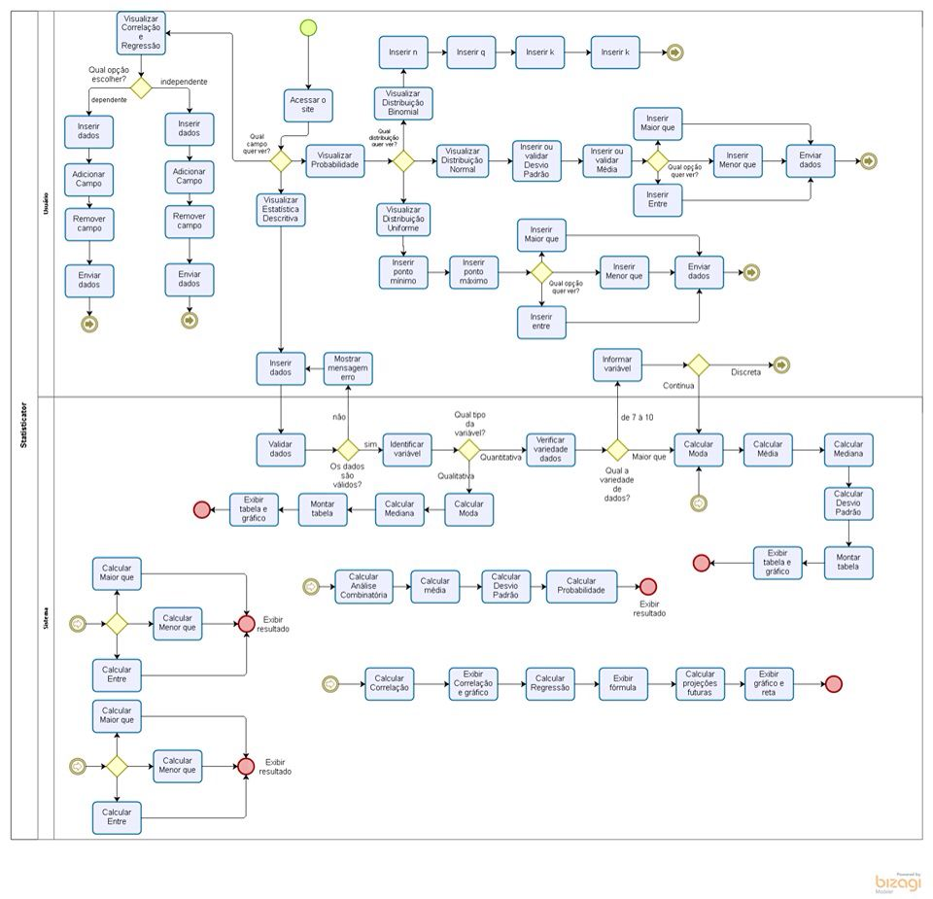

Slide 8
Diagrama de Casos de Uso
Auxilia a comunicação entre analista e cliente
Descrever funcionalidades do sistema
Levantamento de requisitos funcionais
Identificar interação entre Ator(usuário, por exemplo) e o sistema

Slide 9
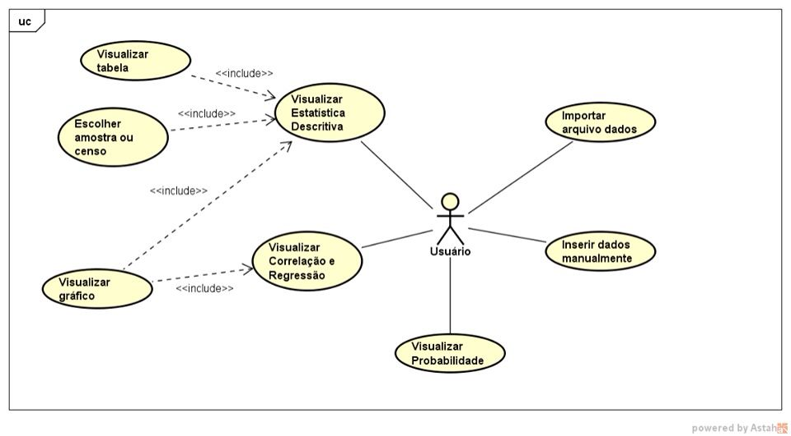

Slide 10
Testes

